Slide 1
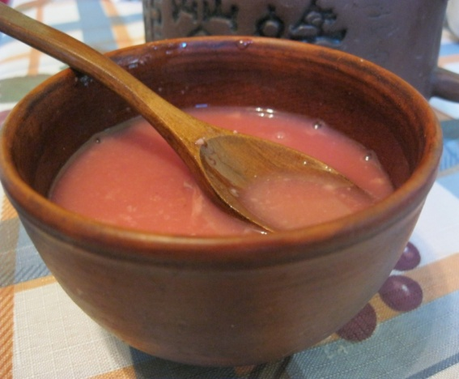
Проект
«РУССКИЙ БАЛЬЗАМ» в старшей группе
Муниципальное автономное дошкольное учреждение МАДОУ детский сад №112 города Тюмени
Выполнили:
Волкова Н.Л.
Дубровская О. Н.
Рожина М.Е.
Тюмень, 2022

Slide 2
О проекте
«Тот, кто пьет кисель фруктовый,
будет сильным и здоровым».
Вид проекта: познавательно - исследовательский.
Тип проекта: детско-родительский, краткосрочный.
Участники проекта: дети старшей группы, родители, воспитатели, музыкальный руководитель.
Реализация проекта: с 14 декабря 2022г. по 25 января 2023г.

Slide 3
Актуальность
Каждый человек в нашей стране в детстве лакомился киселями, приготовленными заботливой бабушкой или мамой. Кисель еще совсем недавно был очень популярным напитком, однако в наше время о нем постепенно забывают.
В приоритете стали цветные питьевые йогурты, не натуральные соки, морсы, газировка – всё это в ярких упаковках выглядит очень привлекательно, так и просится в корзину для покупок, но пользы здоровью не приносит – хорошо, если не приносит вреда.

Slide 4
Между тем, приготовление киселя – это просто, и этот полезный напиток часто готовят у нас в детском саду. Однако не все дети любят его пить. Почему? Ведь это полезный напиток!
Проведя опрос родителей, мы узнали, что они практически не готовят дома кисель и также как дети почти ничего не знают о его пользе для организма.
Совместно мы решили узнать, какие полезные свойства имеет кисель для детского организма, что такое кисель и откуда он появился? Является ли он полезным продуктом для детей и взрослых?
Так возник проект «Русский бальзам».

Slide 5

Цель проекта:
Формирование у детей представления о киселе, как о полезном продукте, приносящем пользу организму.

Slide 6
Задачи проекта
Для детей:
- Обобщение и расширение знаний детей о киселе через познавательно – исследовательскую деятельность.
Для родителей:
Стимулировать интерес родителей к вопросам здорового питания детей; привлечь их к участию в совместной проектной деятельности.
.
Для педагогов:
- Повышение компетентности в вопросах формирования знаний о здоровой пище и полезном продукте детей старшего дошкольного возраста.

Slide 7
Метод 3 вопросов
Что мы знаем о киселе?
Кисель - это напиток.
Кисель часто дают в саду.
Кисель густой, бывает с пенкой.
Что мы хотим узнать?
Как появился кисель?
Как приготовить вкусный кисель?
Какие ещё продукты необходимы для приготовления киселя?
Почему кисель называют «русским бальзамом»? Что в нем полезного?
Что мы узнали?
Об истории киселя.
Как его приготовить.
В киселе содержатся витамины, минеральные вещества, белки, углеводы.
Кисель полезен для роста детского организма.

Slide 8
Этапы работы над проектом
1 этап: «Подготовительный»
Подбор детской и методической литературы, наглядного материала (иллюстрации, фотографии, зарисовки); дидактических игр, занятий.
Подготовка материала для продуктивной деятельности.
Подбор информации через интернет.
Пополнение развивающей предметно-пространственной среды.
Встреча с родителями «Знакомство с проектом».

Slide 9
2 этап: «Основной»
Беседы: «Кисельные берега», «Этот забытый продукт».
НОД «Кисель – исконно русский напиток», Опытно – экспериментальная деятельность «Загадочный продукт», Опытно – экспериментальная деятельность «Необычное превращение»
Наблюдения: «Приготовление киселя в домашних условиях» и «Приготовление киселя в детском саду».
Интервью с медицинским работником о положительном влиянии киселя на здоровье детей с врачом-педиатром ГАУЗ ТО «Городская поликлиника № 5» Богатенковой О.С.
Художественное творчество: коллективное рисование плаката «Польза киселя». Аппликация «Стаканчики для киселя».
Чтение художественной литературы: сказка «Потерянное слово», Сказка «Кисель» Салтыков –Щедрин, Загадывание загадок и пословиц поговорок о киселе.

Slide 10
2 этап: «Основной»
Просмотр мультфильма по русской народной сказке «Гуси - лебеди»; «Бобик в гостях у Барбоса» .
Развлечение «Сила киселя», Викторина «Молочные реки - кисельные берега».
Дидактические игры: «Кто больше назовет блюд» «Столик, накройся!», «Варим кисель», «Расскажи о себе» (с масками овощей и фруктов), «Какой кисель?», «Отгадай и найди».
Подвижные игры: русская народная игра «Картошка», русская народная хороводная игра «Каравай».
Сюжетно – ролевая игра «Кафе «Вкусняшка».
Буклеты для родителей и воспитателей: «О пользе киселя», «Мой любимый кисель» с авторскими рецептами.
Консультация «Интересные факты о киселе как русском бальзаме».

Slide 11
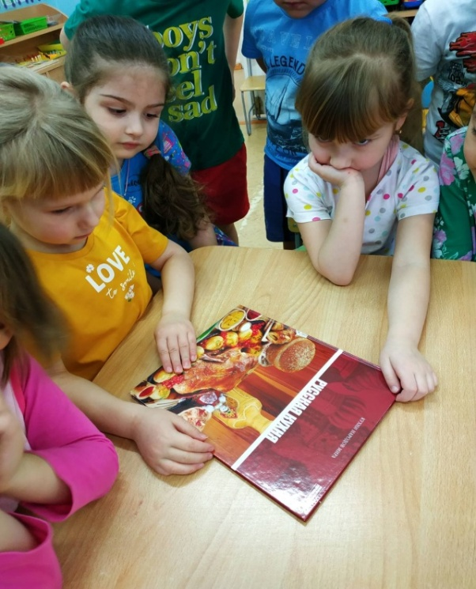
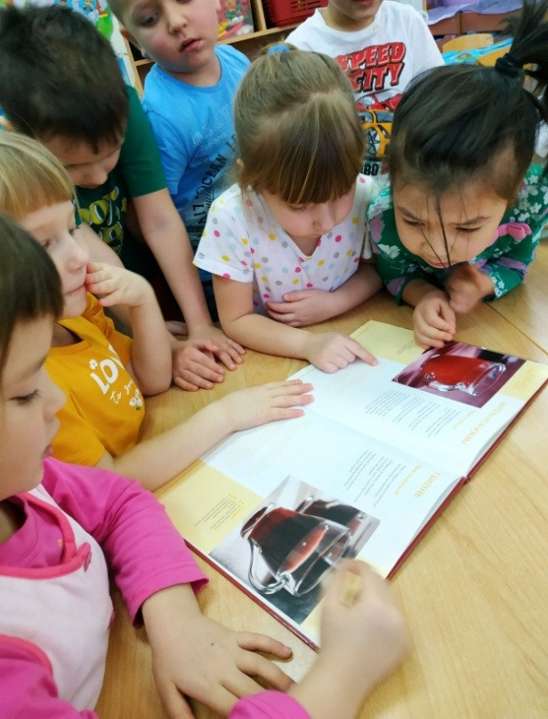
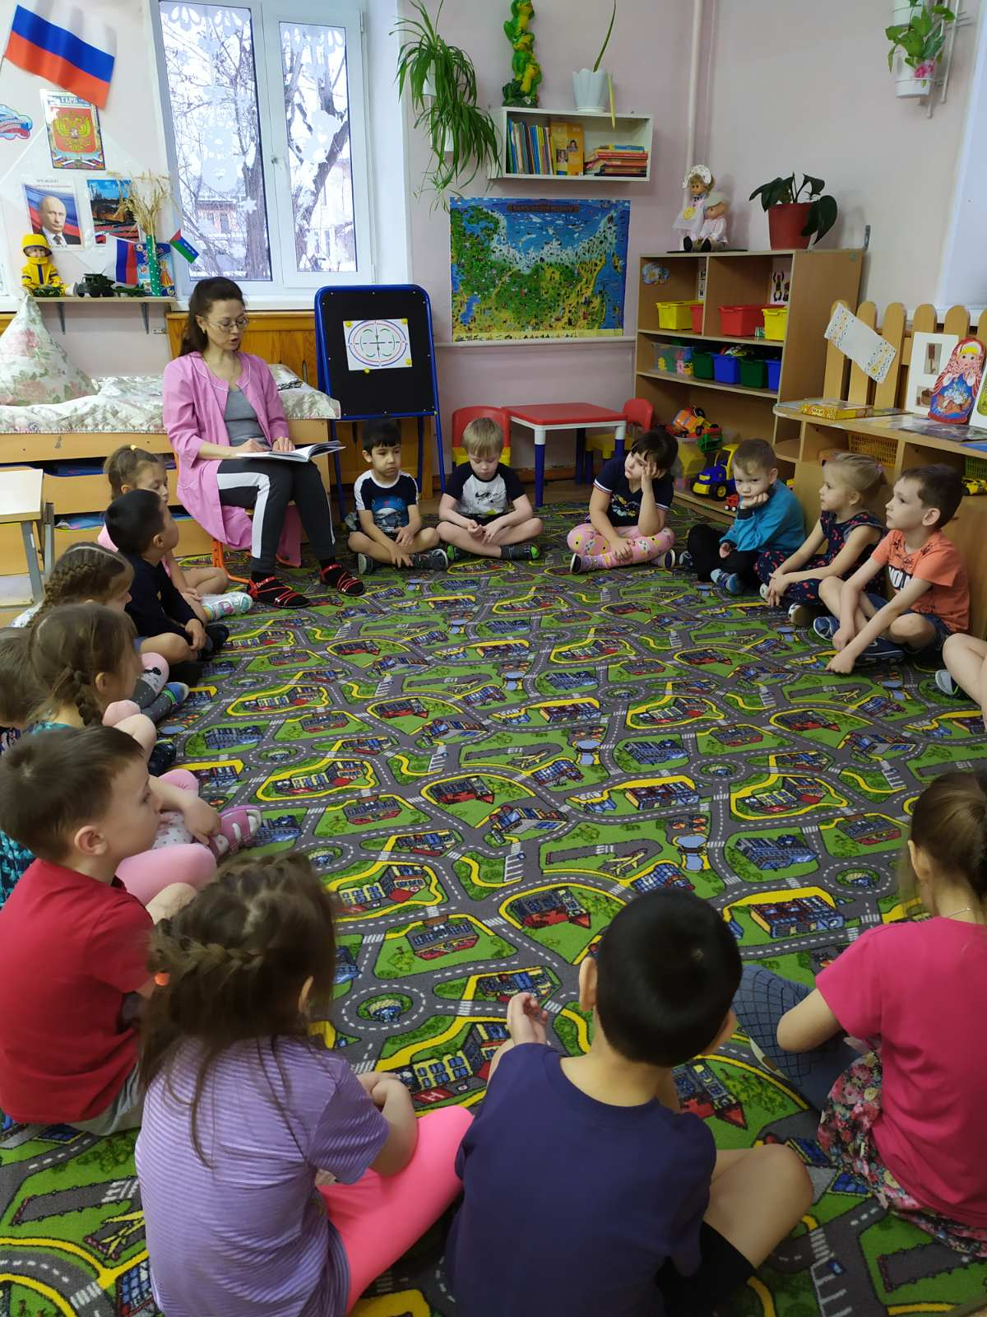
Мы читаем - много знаем!
Чтение сказок «Потерянное слово», «Кисель» (М.Е.Салтыков –Щедрин), пословиц и поговорок о киселе, загадывание загадок.
Беседы с детьми о
прочитанном.

Slide 12
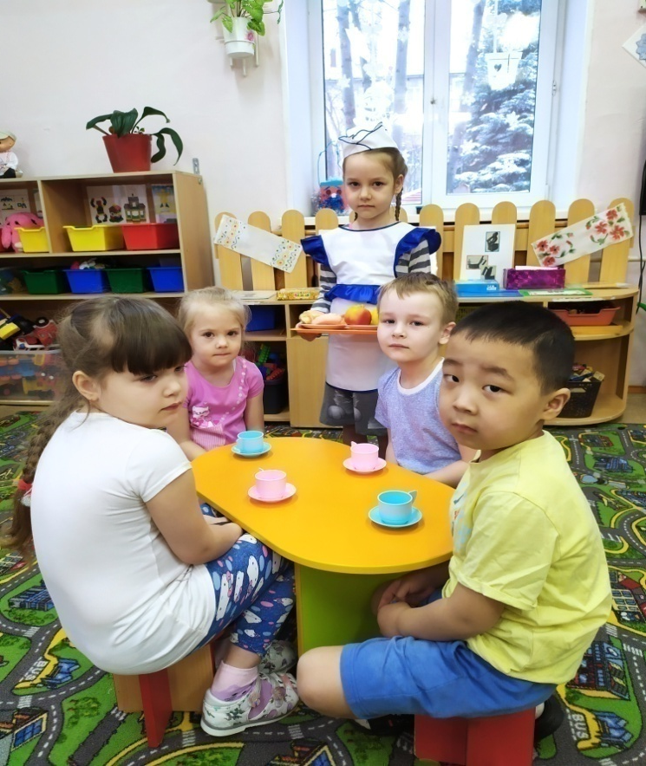
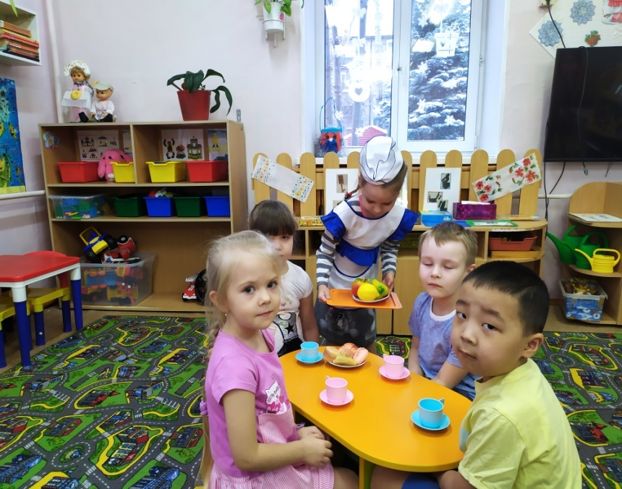
Сюжетно – ролевая игра
Кафе «Вкусняшка»
Мы в кафе вас принимаем,
Киселем всех угощаем!
«Кисель зубам
не порча!»

Slide 13
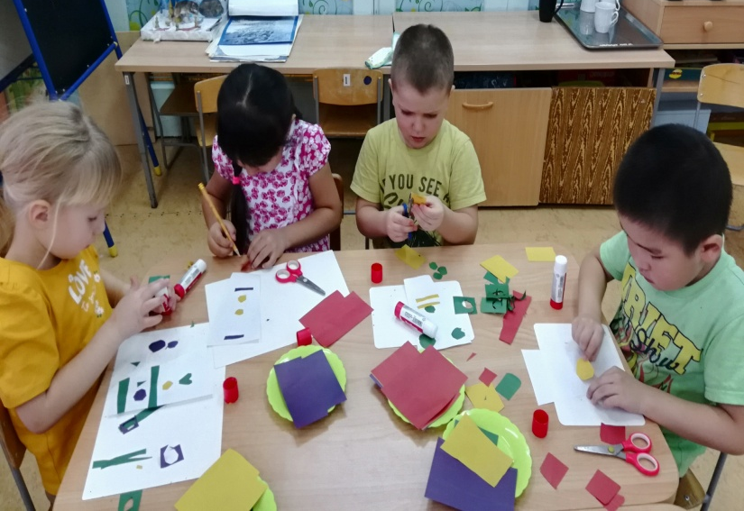
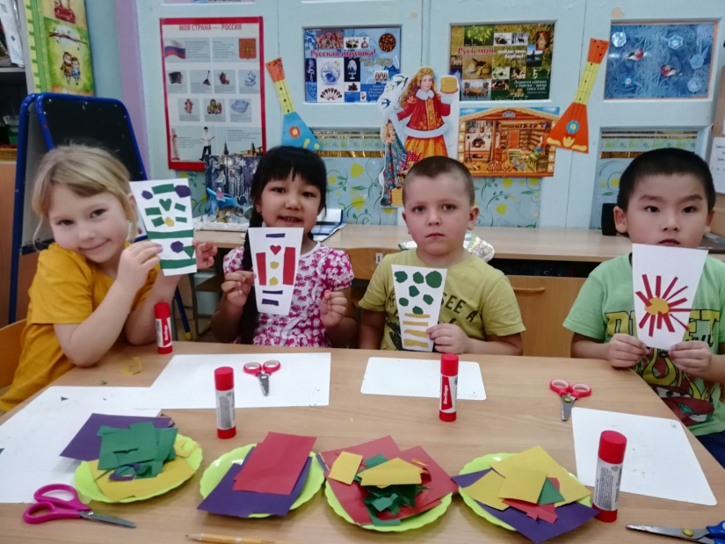
Аппликация
«Стаканчик для киселя»
Девочки и мальчики
Украсили стаканчики.
В красивых стаканчиках Наш кисель ароматней и вкусней!

Slide 14
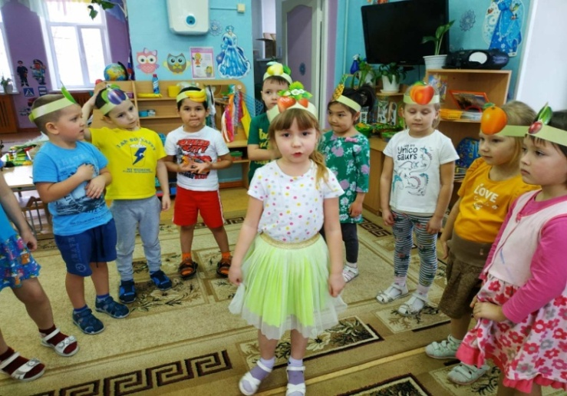
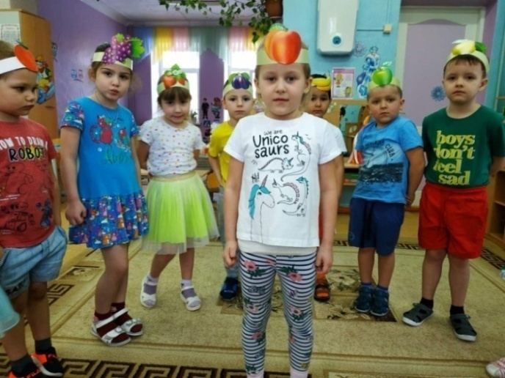
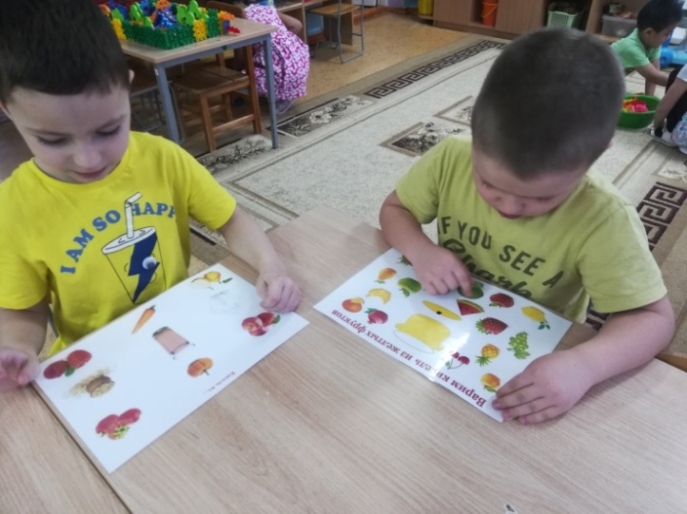
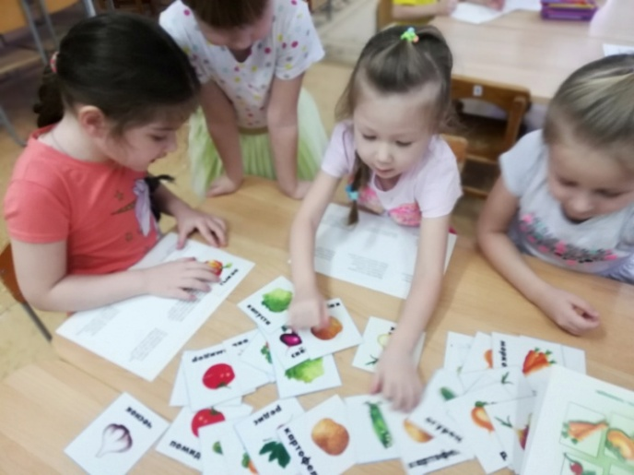
Дидактические игры
Речевая игра «Расскажи о себе»
Игра «Какой кисель?», «Отгадай и найди»

Slide 15
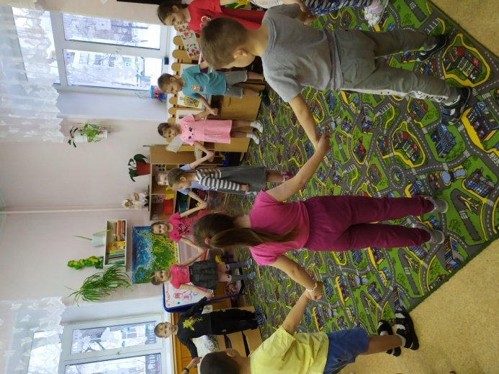
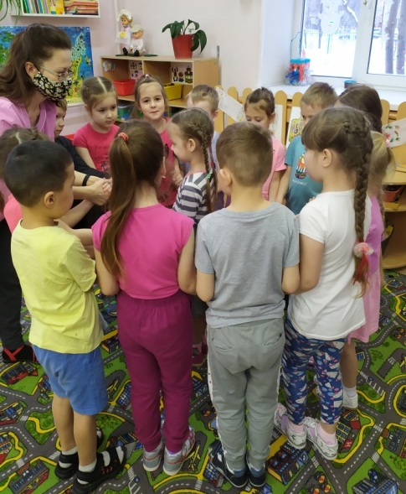
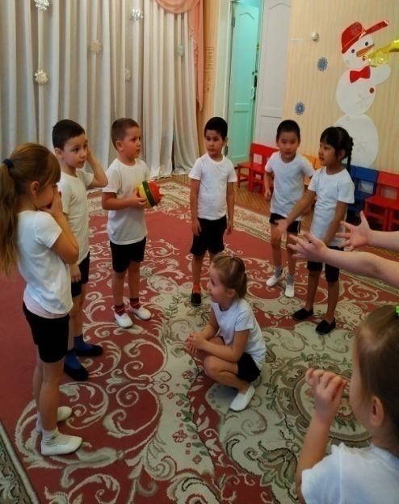
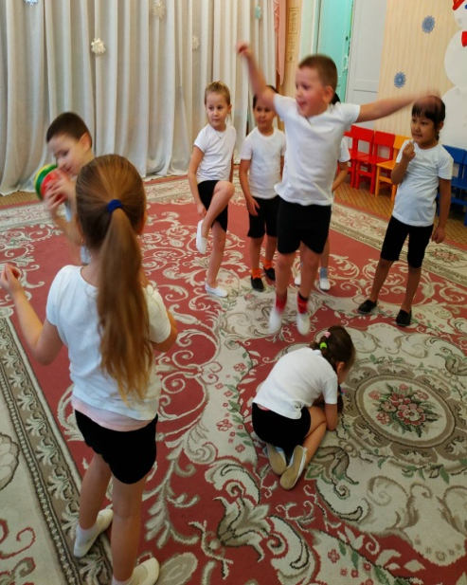
Подвижные игры
«Каравай»
«Картошка»

Slide 16
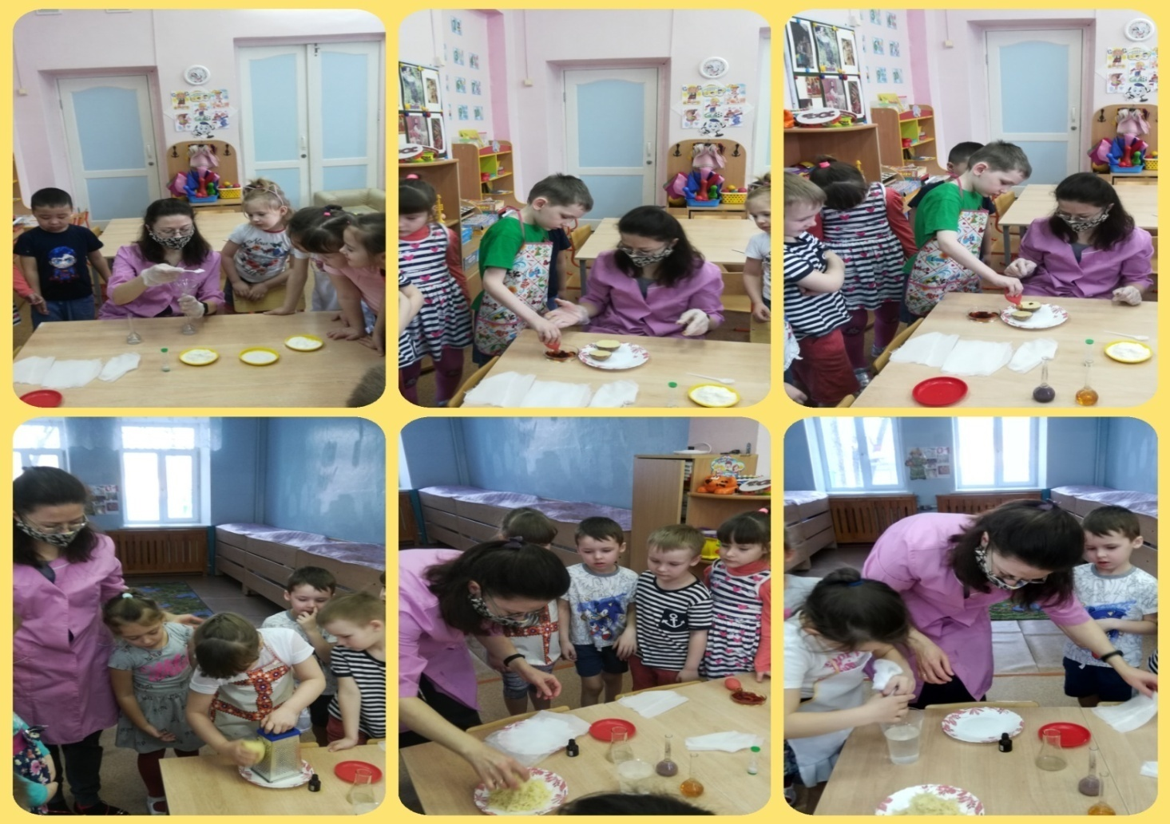
Опытно – экспериментальная деятельность
«Загадочный продукт»

Slide 17
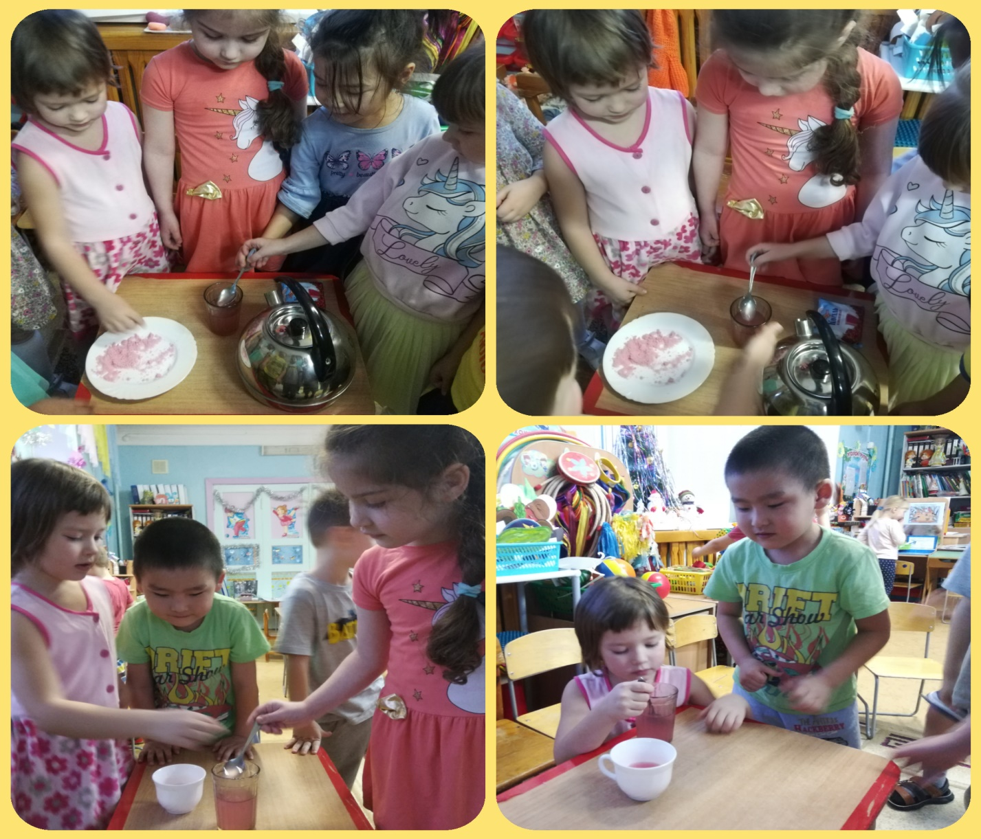
Опытно – экспериментальная деятельность
«Необычное превращение»

Slide 18
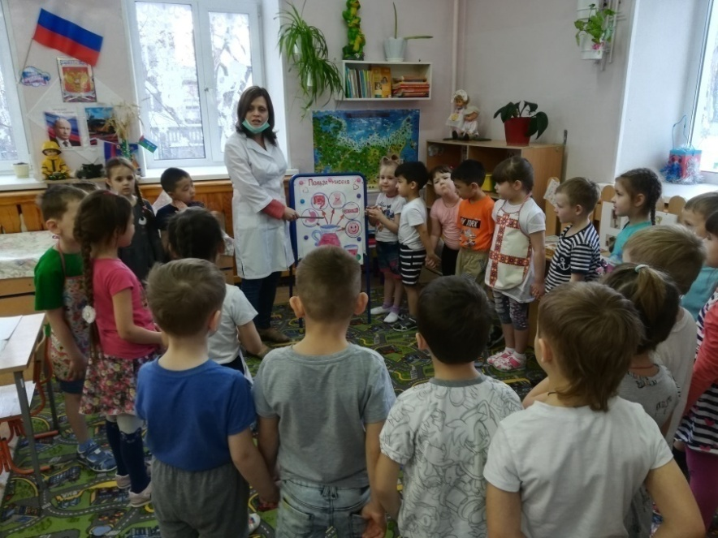
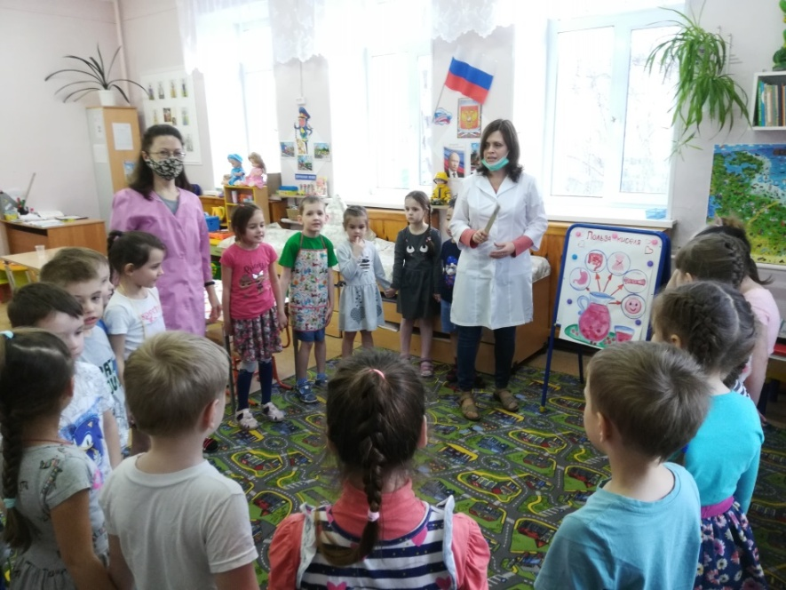
Встреча с врачом ГАУЗ ТО «Городская поликлиника №5» Богатенковой О.С.
От Ольги Сергеевны мы узнали, что кисель — очень питательное, калорийное блюдо, он содержит множество витаминов и минералов, по их количеству прочно держит первое место среди других напитков и обладает целебными свойствами.

Slide 19
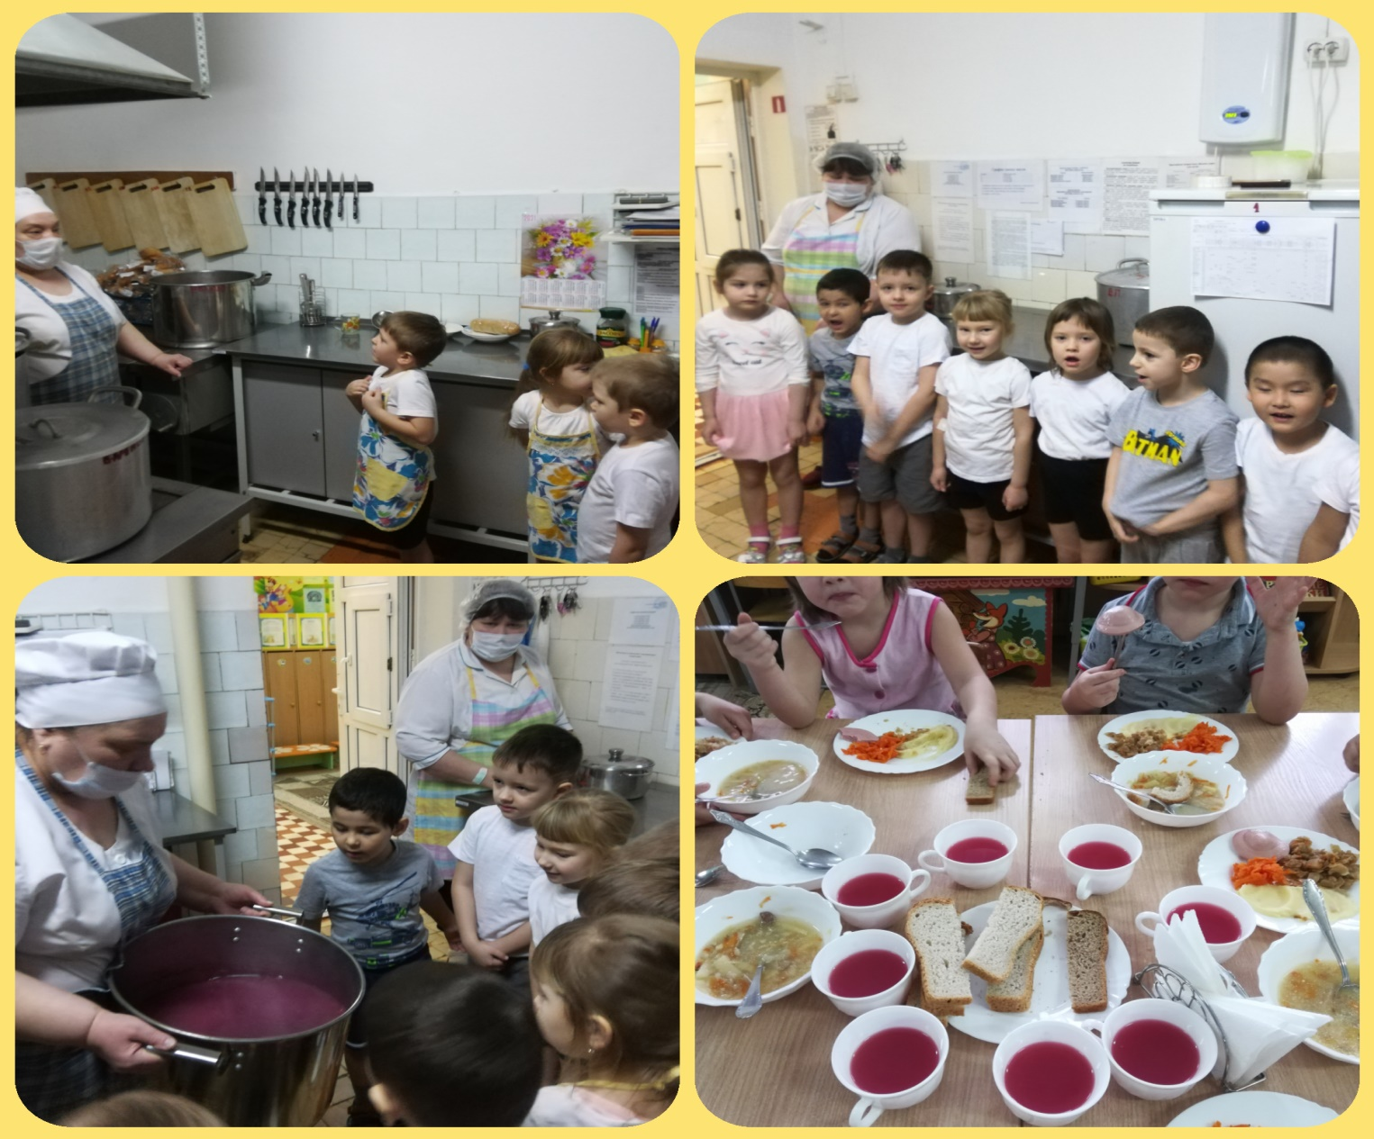
Экскурсия на кухню
Notes:
Кисель да каша пища наша.

Slide 20
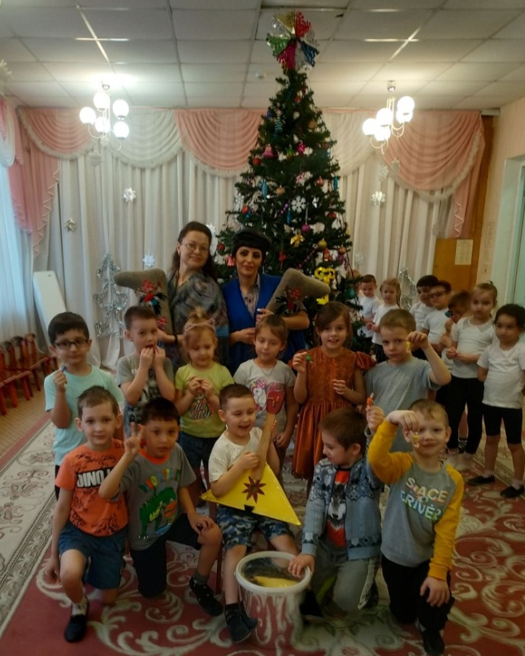
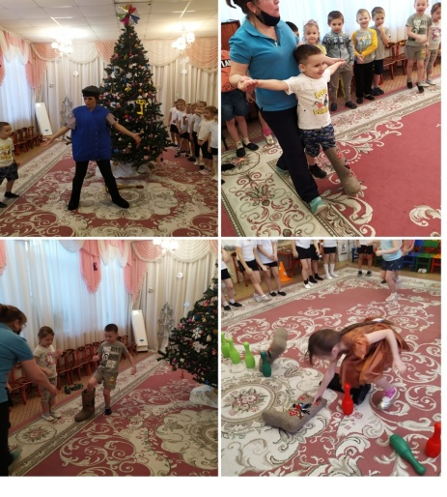
Развлечение
«Сила киселя»
Не зря кисель мы пили –
свою удаль проявили!

Slide 21
Работа с родителями
Папки – передвижки
«Все о пользе киселя»
«Эликсир здоровья и долголетия»
Консультации
«Рецепты наших бабушек»
«Интересные факты о киселе как «русском бальзаме» на сайте: http://112sad.ru/
Буклет
«Витамины в каждой кружке»
Семейный мастер-класс
«Приготовление киселя в домашних условиях»

Slide 22
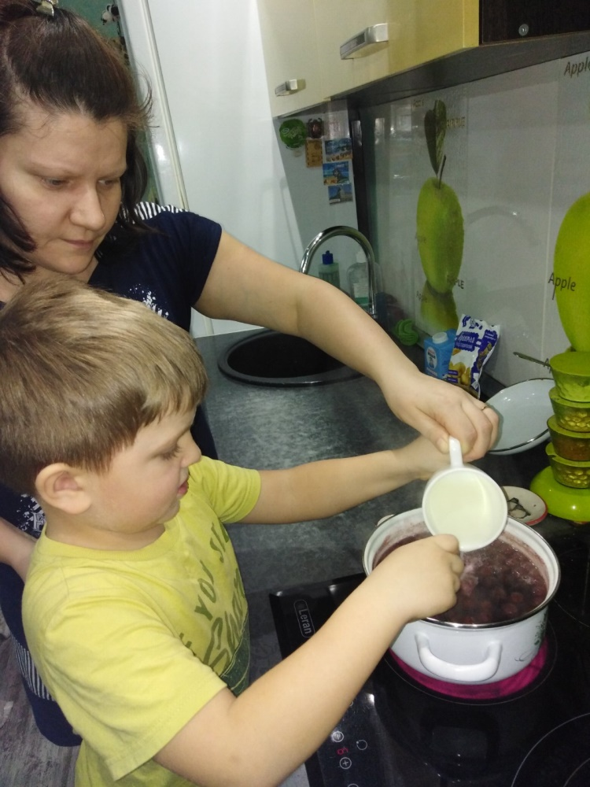
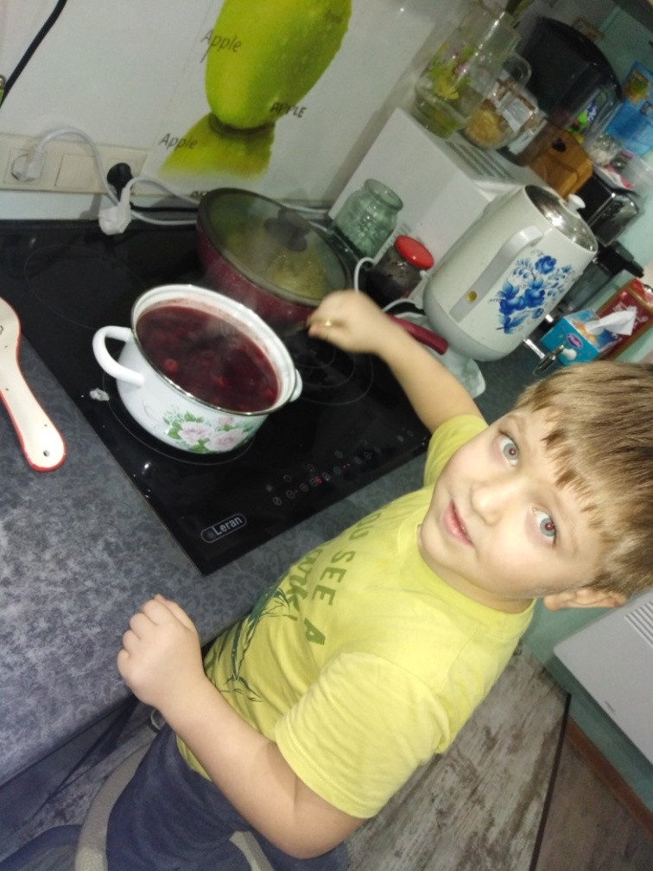
Мастер-класс от Димы Немченко
«Варим вишневый кисель»
Кисель получился на УРА!!!

Slide 23
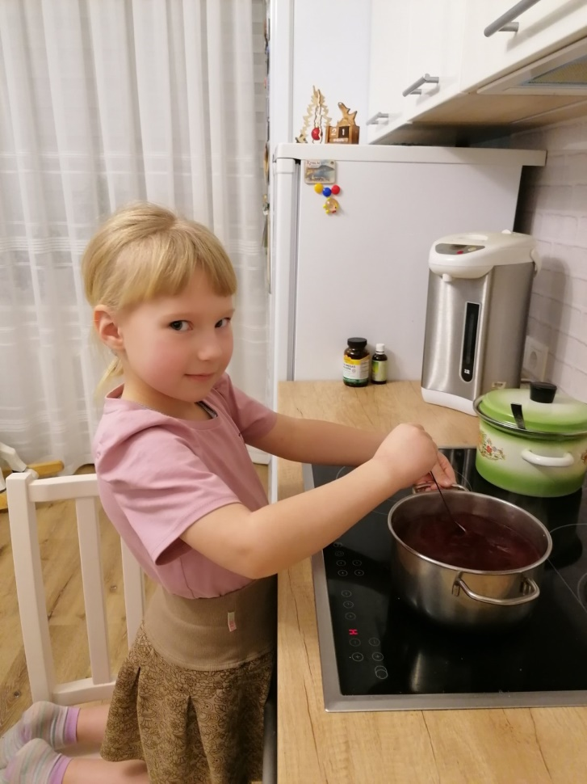
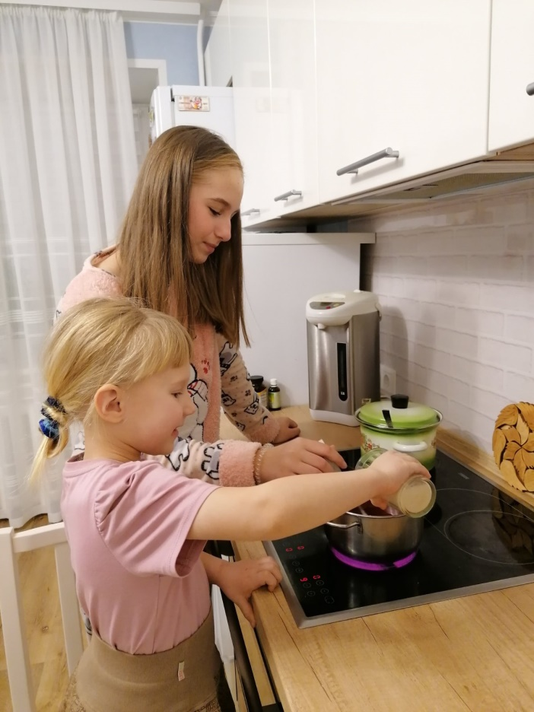
Мастер –класс от
Саши Дериглазовой
«Кисель - мультифруктовый»
Секрет нашего киселя в изобилии фруктов.

Slide 24
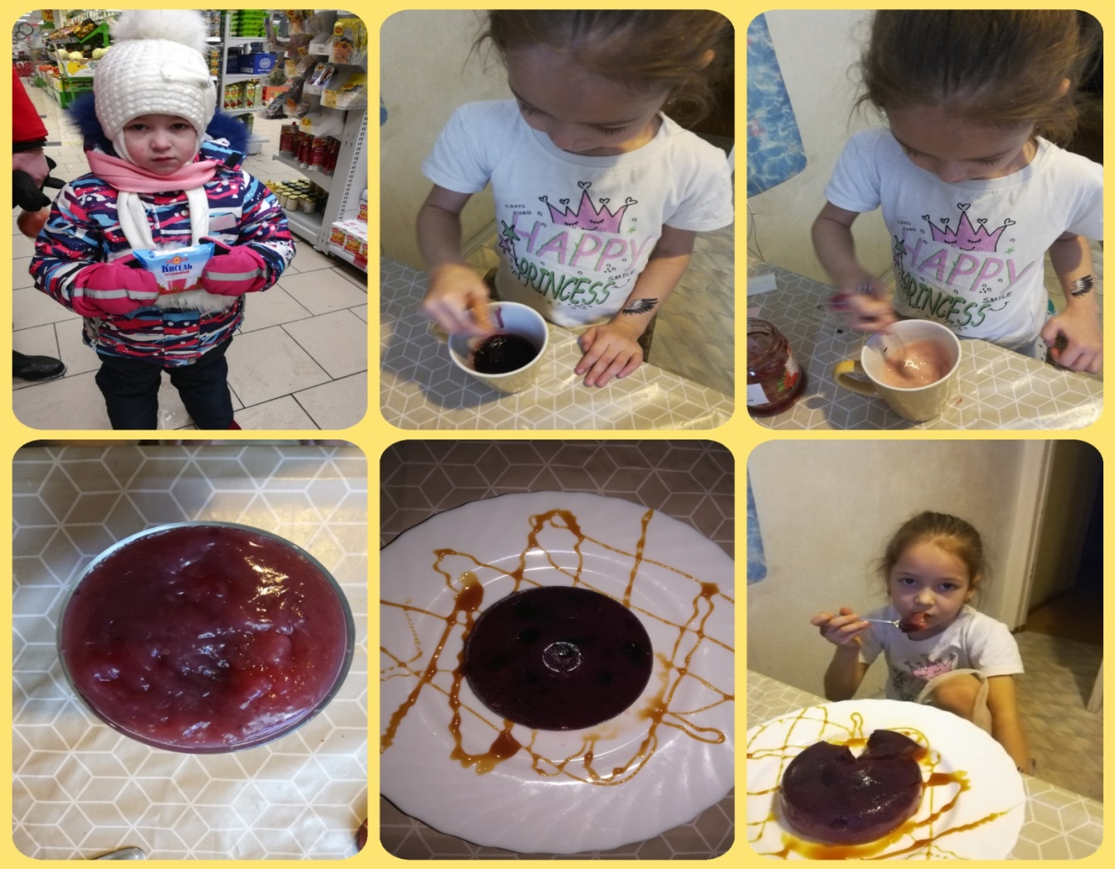
Мастер-класс от
Валерии Елисеевой
«Сладкий десерт из киселя»
Удивительный десерт - в киселе здесь весь секрет!

Slide 25
3 этап: «Заключительный»
Анализ полученных результатов и обобщение опыта
Презентация конечного продукта «Энциклопедия здоровья от кота Киселя»

Slide 26
Достигнутые результаты
            Проект «Русский бальзам» стал еще одной ступенькой в формировании основ здорового образа жизни.
            Наши воспитанники теперь знают, что кисель – полезный продукт, который содержит много витаминов и минералов, его регулярное употребление повышает иммунитет, помогает им расти крепкими и жизнерадостными.
            А родители смогли убедиться, что кисель - это полезный напиток для детей и взрослых и его приготовление не требует много времени.

Slide 27
Список литературы:
Большая энциклопедия дошкольника. - Москва: Изд-во Аст-Пресс, 2006 г.
2. Даль В.И. Словарь живого великорусского языка. - Москва: Изд-во Российской АН; Российского фонда культуры АЗЪ, 2003 г.
3. Куликовская И.Э., Совгир Н.Н. Детское экспериментирование.- Москва 2003 г.
4. Л. В. Михайлова Свирская «Метод проектов в образовательной работе детского сада» Пособие для педагогов ДОО. Москва «Просвещение» 2015г.
5. Куликовская И. Э, Совгир Н. Н. Детское экспериментирование. Старший дошкольный возраст. - М.: Педагогическое общество России, 2003
6. Л.В. Соколова Воспитание ребенка в русских традициях. – М.- Айрис-Пресс, 2003
7. Русская кухня. -М.: Комсомольская правда, 2012
8. Соловьева Е. Как организовать поисковую деятельность детей. / Дошкольное воспитание. N 1, 2005

Slide 28

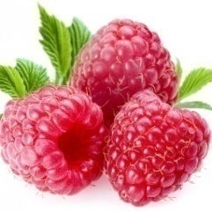

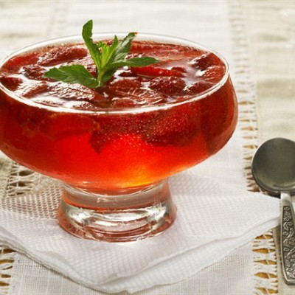
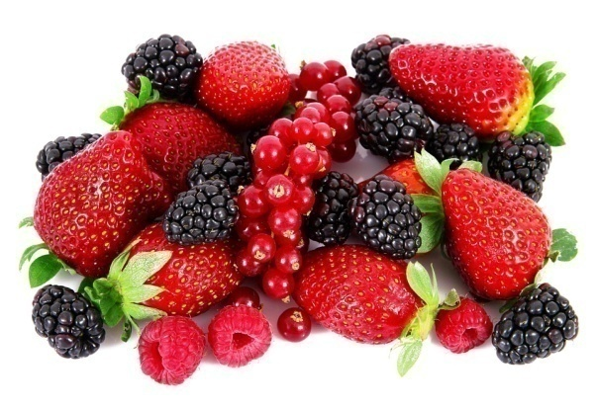
Энциклопедия
здоровья
от кота Киселя
Notes:
Итоговый продукт проекта.

Slide 29
О киселе
Кисель - сладкий десертный напиток, имеющий желеобразную структуру. Заглянув в толковый словарь Ожегова вы узнаете, что название кисель получил от слова «кислый», так как в древности он был кисломолочным продуктом. В Древней Руси кисели готовили на основе ржаных, овсяных и пшеничных отваров, кисловатых на вкус. Кисели получались упругими, как холодец. Их приходилось резать ножом. Исконно русским блюдом является овсяный кисель. Его традиционно называют «русским бальзамом». Кисель был чуть ли не самым любимым кушаньем наших предков. Ему точно более 1000 лет.
Со временем в кисели стали добавлять мед, варенье и ягодные сиропы. Кисели стали десертным блюдом.

Slide 30
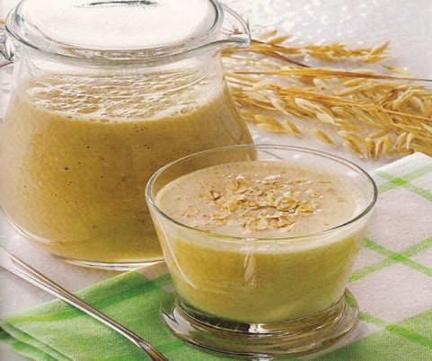
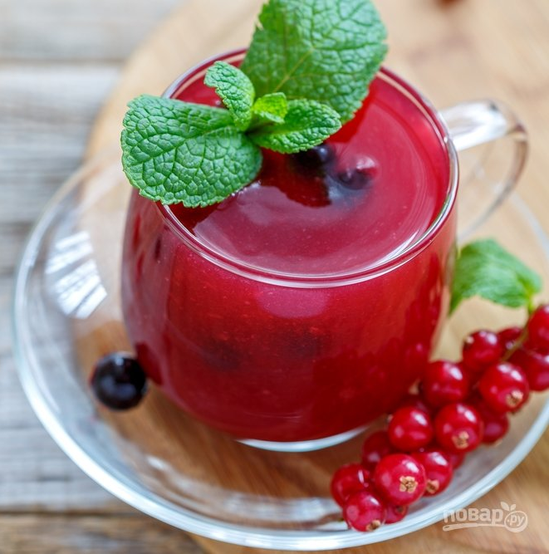
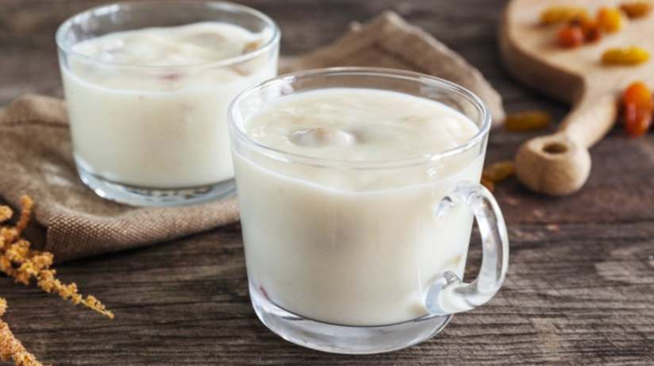
Виды киселей
Зерновые:
овсяный, гороховый,
ячменный, ржаной и др.
Молочный
Плодово-ягодный

Slide 31



Польза киселя
Защищает слизистую
желудка
Читайте подробнее на WikiFood.online
Помогает снизить вес
Улучшает микрофлору кишечника

Slide 32
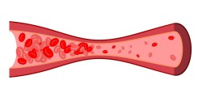



Польза киселя
Снижает холестерин
Обладает антиоксидантным действием
Снижает уровень сахара в крови
Борется с раком

Slide 33
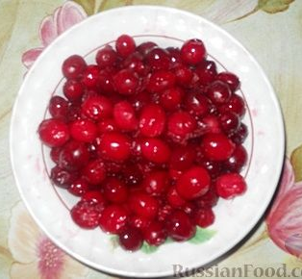
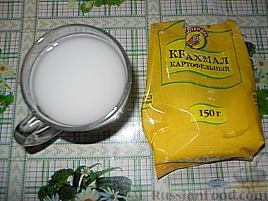
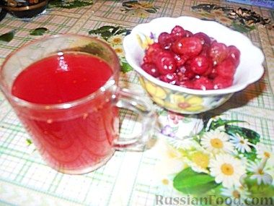
Наш любимый рецепт от повара детского сада
Клюква свежая или свежезамороженная-300 грамм
Крахмал картофельный-2 столовые ложки
Сахар- от 6 до 10 ложек
Клюкву залить водой (3 литра)
довести до кипения.
Растворить крахмал в стакане холодной
воды.
Закипевшие ягоды убрать шумовкой, добавить в эту воду сахар. Затем влить тонкой струйкой в горячую воду разведенный крахмал. Непрерывно мешать, чтобы не образовались комочки.

Slide 34
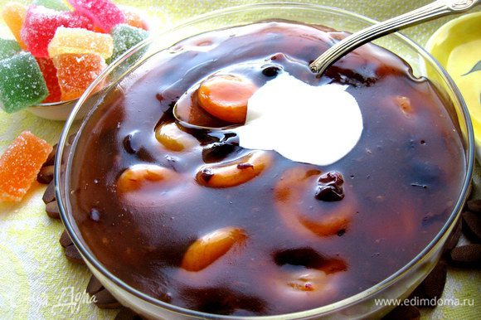
Забытые рецепты. Советуем приготовить!
«Сладкий фруктовый суп»
Ингредиенты:
0,5 л яблочного сока
100 г кураги
50 г изюма
50 г чернослива
20 г крахмала
100 мл воды
2 ст.л. сахара
ванили щепотка
сметана при подаче
Промыть сухофрукты. Добавить яблочный сок. Поставить на огонь. Варить сухофрукты до полуготовности. В холодной воде развести крахмал. Влить тонкой струйкой в кипящую воду, непрерывно помешивая. Добавить сахар по вкусу, немного ванили. Суп подавать в горячем или холодном виде.

Slide 35
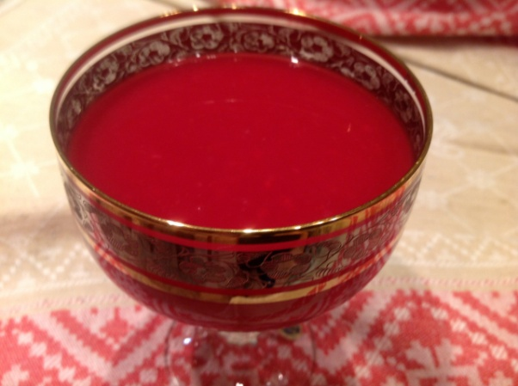
Рецепт от Дериглазовой Саши
«Мультифруктовый кисель"
Ингредиенты:
Сок – 500 мл
Вода – 500 мл
Крахмал – 1.5 ст.л.
Сахар – 5 ст.л.
В мерной чаше смешиваем сок и 350 мл воды. Всыпаем сахар и перемешиваем. Варим кисель около 5 минут. Тем временем в 150 мл воды разводим крахмал, перемешиваем до получения белой жидкости. Вливаем тоненькой струйкой в кисель крахмал, при этом нужно постоянно помешивать. Еще раз доводим напиток до кипения и сразу же выключаем. Кисель не должен кипеть. Даем киселю постоять и загустеть.

Slide 36
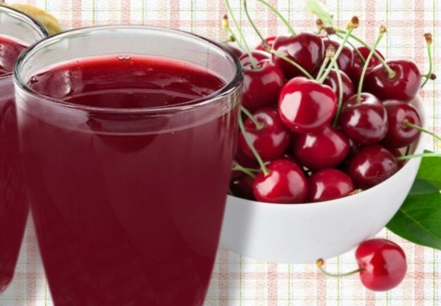
Рецепт от Немченко Димы
«Вишневый кисель"
Ингредиенты:
Замороженную вишню выкладываем в кастрюлю. Заливаем водой и ставим на огонь. Доводим до кипения и варим около 10 минут. Разминаем ягоды и доводим до кипения. Подготовим крахмал: 2 ст. ложки растворяем в небольшом количестве холодной воды. Добавляем по вкусу сахар. Тонкой струйкой вливаем разведенный в воде крахмал. Тщательно перемешиваем. Теперь варим кисель на медленном огне до достижения нужной консистенции.. Получился великолепный, витаминный напиток для всей семьи.
вода – 800 мл замороженная вишня- 300 г.
сахар – 2-3 ст. л.
крахмал кукурузный– 2-4 ст. л.

Slide 37
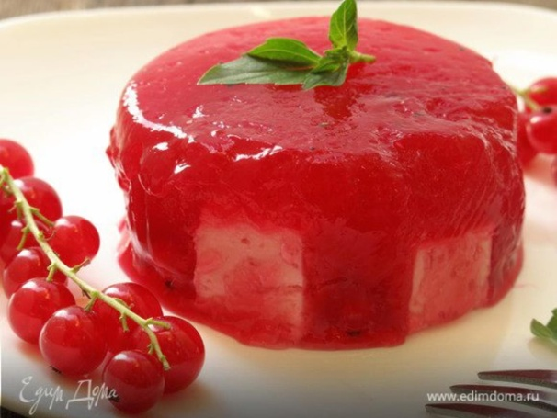
Рецепт от Елисеевой Валерии
«Сладкий десерт из киселя»
Ингредиенты:
Для начала растворяем желатин в небольшом количестве теплой воды. Тщательно все перемешиваем до полного растворения гранул. Затем кисель растворяем в 400 мл кипятка, так же до получения однородной массы. Добавляем сахар. Теперь в одной посуде смешиваем желатин, кисель. Разливаем наше желе по формам. Ставим в холодильник до полного застывания.
Кисель малиновый в пачке — 1шт.
Желатин б/р — 20 г.
Вода — 400 мл Сахар — 150 г.

Slide 38
Давайте поиграем!
Пальчиковая игра "Киселек"
На горе, на горушечке бабушка кисель варила. - Дети кончики пальцев правой и левой руки соединяют, ладони расходятся под углом
Бабушка кисель варила в черепушечке. - Округленные ладони, смыкаясь, образуют горшок - черепушечку.
Бабушка ложкой киселек мешала - Кисть поворачивают круговыми движениями поочередно в одну и другую сторону, мешая кисель.
Сахарком посыпала. - Левая ладонь округлена горшочком, пальцы правой руки собраны и двигаются, словно сыплют песок.
Летит, летит соколок через бабушкин порог. - Кисти рук скрещивают, ладонями, как крыльями, совершают махи.
Вот он крыльями забил, черепушечку разбил, - Далее несколько раз ударяют руками по бокам.
Бабушкин кисель разлил. - Разводят широко в стороны.

Slide 39
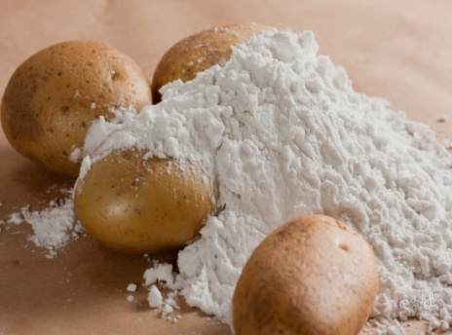
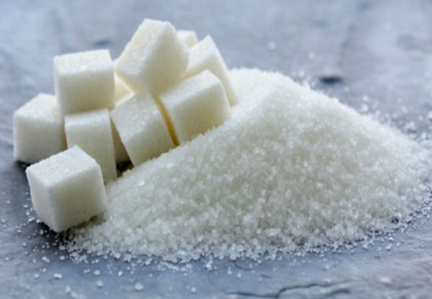
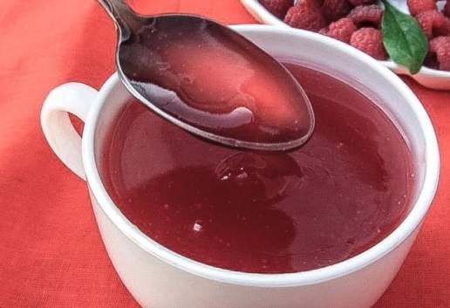
Отгадай загадки
Я бел как снег,
В чести у всех.
В рот попал –
Там и пропал.
В печь несут –
Жидко, горячо;
Из печи несут –
Густо - холодно.
Он, как пудра нежен, бел,
Но не сахар и не мел.
Он в кисель из года в год,
Превращает нам компот.

Slide 40
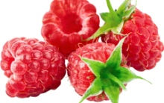
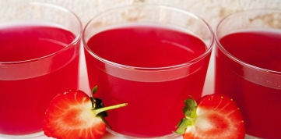
Литературная страничка
Литературная страничка
На дворе стоит апрель,
Будем мы варить кисель:
Ягод сочных приготовим,
Сок из них мы отожмём
Да крахмальчик разведём!
В воду все опустим это,
До кипения доведём.
И кисель из спелых ягод
С удовольствием попьём
Вера Золотова
Кисель
С яблочками и клубникой,
С голубикой и черникой
Бабушка кисель варила.
Его ложечкой месила.
Голубочек прилетел,
-Дай мне бабушка кисель!
Киселечка я попью.
Да все ягодки склюю.
-Киселечек вкусен мой,
Угощайся, дорогой!

Slide 41
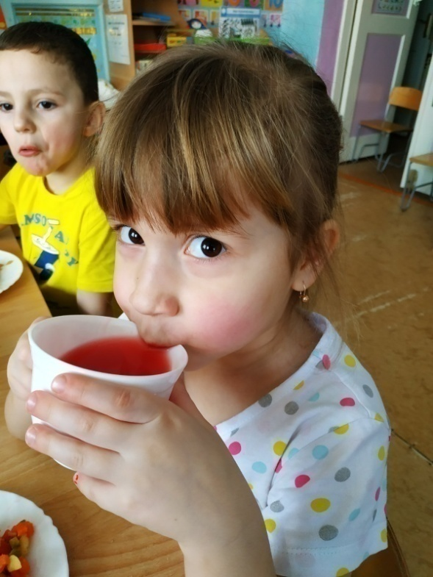
Поговорки и пословицы о киселе
Кисель да каша вот еда наша.
Беззубому каша — папаша,
а кисель — брат родной.
Киселю да царю — всегда место есть.
Киселем брюха не испортить.
Где кисель, тут и сел;
где пирог, тут и лег.
Кисель зубам не порча.
Вкусен кисель - который сам варил.
Мужик простой, что кисель густой.
Молочные реки, кисельные берега.
Седьмая вода на киселе.
Мышь не весела, объелась киселя.
Мышь не весела, объелась киселя.

Slide 42



Давайте почитаем
Литературная страничка
Василий Никулин
Сказка «Кисель»
М.Е. Салтыков-Щедрин
Сказка «Кисель» -
Лариса Суркова
«Психология для детей: сказки кота Киселя»

Slide 43
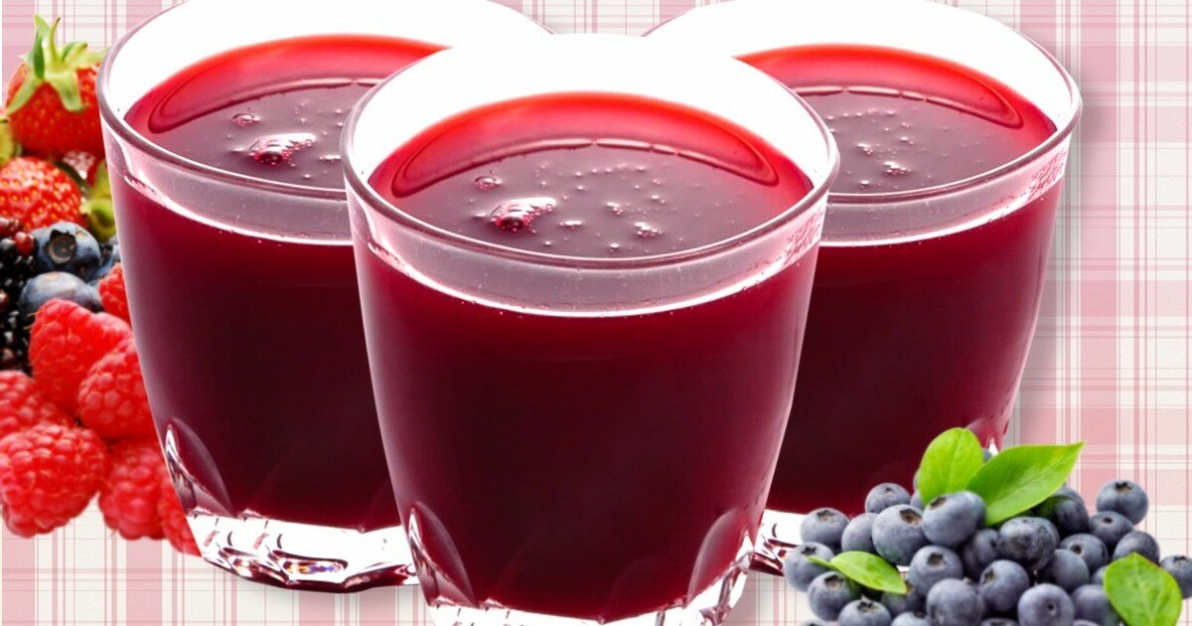
Пейте кисель-
на здоровье!
Литературная страничка

